Slide 1

CARNET DE BORD
NOM DE L’EQUIPE...

Slide 2
DÉROULÉ
Expression et confrontation des idées
Explicitation du résultat souhaité
Revue d’ensemble du projet avant rendu
Découverte
Idéation
Sélection
Formulation
Réalisation
Bilan
Restitution
Exploration des jeux de données
Validation d’une idée commune
Mise en oeuvre du projet choisi
Mise au propre du livrable et présentation

Slide 3
Carnet de bord
Les équipes devront tenir un carnet de bord numérique où seront décrits leurs points d’étapes et les évolutions du livrable.
Des anecdotes, retours sur les moments forts de l’équipe, sont également très appréciés !

Slide 4

Objectif Exploration des jeux de données
Découverte
Déroulé
Jeux de données explorés au cours des dernières semaines par les membres de l’équipe.
Interrogation sur les techno possibles par rapport aux jeux de données.
Moments forts
Découverte de notre complémentarité techniques !
Résultats
Focalisation sur les positions de thèses.

Slide 5

Objectif Confrontation des idées
Idéation
Déroulé
Idée d’utiliser plusieurs techniques pour générer les faux titres de positions de thèses.
Points forts
Consensus rapide autour de l’idée !
Résultats
Consensus de l’équipe

Slide 6

Objectif Validation d’une idée commune
Sélection
Déroulé – Répartition des rôles
Mash-up d’entités nommées : Morgane
Modèle de machine learning : Victoria
Exploration du Dev Front :
Pierre-Louis
Base de Données et traitement: Lauryne
Points forts
Idée validée avec spécialisation technique de chacun : quelle allégresse !
~Samedi 12h
Résultats

Slide 7
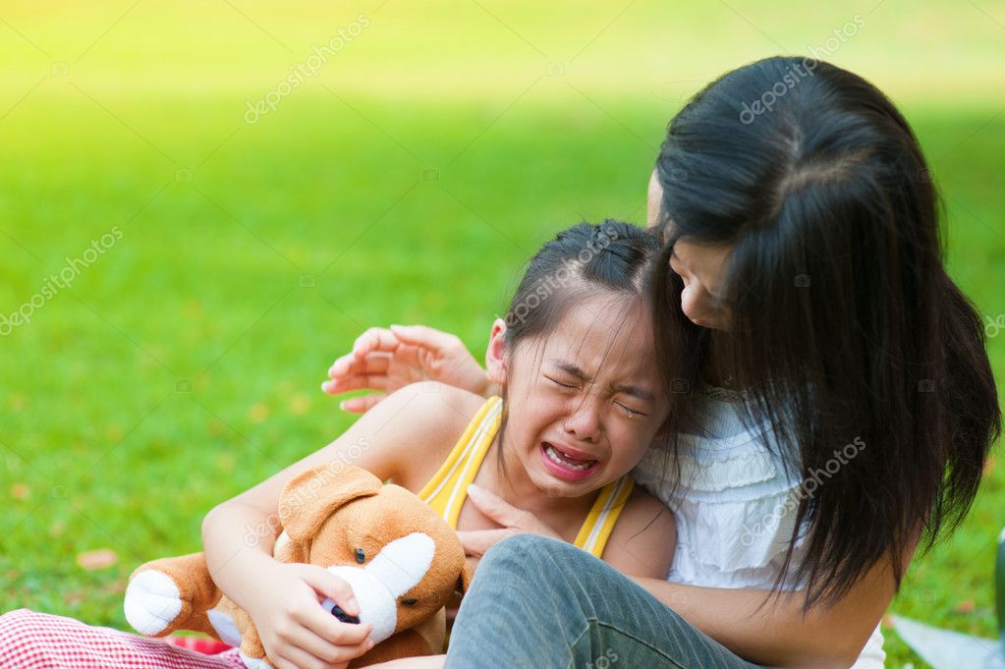
Objectif Expression du résultat visé
Formulation
Déroulé
Idée d’un jeu de type quizz mélangeant des fausses positions de thèses mélées aux vraies.
Moments forts
Utilisation d’un modèle déjà entrainé
Aide de l’équipe organisatrice
Idées techniques mises à l’épreuve et validées
Résultats
Difficulté de travailler si tard le samedi.

Slide 8
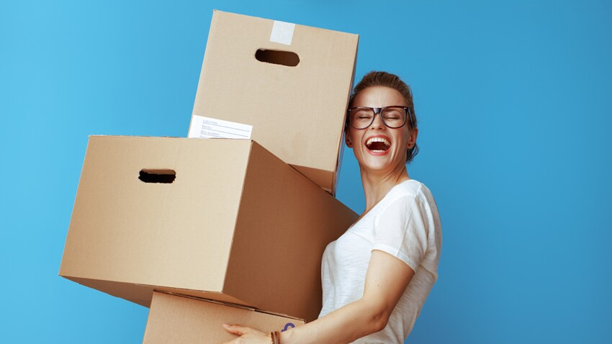
Objectif
Mise en œuvre du projet choisi
Réalisation
- Mise au propre du dataset
- Mapping du dataset
- Analyse de la structure syntaxique des titres
- Alimentation de la BDDR avec « vraies thèses »
- Exploration du modèle pré-entraîné de ML
- Extraction de mots-clés
- Requêtes wikidata pour compléter le dataset
Résultats

Slide 9
Objectif
Mise en œuvre du projet choisi
Réalisation
- Livraison des résultats ML
- Livraison des résultats Mash-up
- Peuplement de la BDDR
- Livraison de la BDDR pour implémentation
- Création de l’application web
- Graphisme de l’application web
- Test
- Ecriture de la présentation et du carnet de bord
- Livraison finale
Résultats

Slide 10

Objectif
Vue d’ensemble des réalisations
Bilan
Déroulé
Livraison d’une chaîne de traitement de la donnée complète.
Livraison d’une interface communiquant avec la BDDR. Le but de l’utilisateur est de juger de la plausibilité de chaque titre de thèse.
Le but de l’équipe, pour la recherche, la comparaison des performances d’illusions entre les deux méthodes.
Points forts
Résultats très qualitatifs par rapport à nos espérances.
Le rire était présent en abondance.
Résultats
Etat de l’équipe à l’issue du hackathon

Slide 11
Objectif
Mise au propre du livrable
Restitution
Déroulé
Présentation de Morgane de notre projet et du résultat final.
Résultats

Slide 12
Objectif
Mise au propre du livrable
Restitution
Déroulé
Présentation de Morgane de notre projet et du résultat final.
Résultats

Slide 13
À vos marques…
Prêt ?
Codez !

